Slide 1
Salon des Associations
Réunion d’information
03 avril 2024

Slide 2
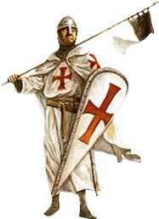
Organisateurs
Centre Sportif local « Les Templiers »

Slide 3
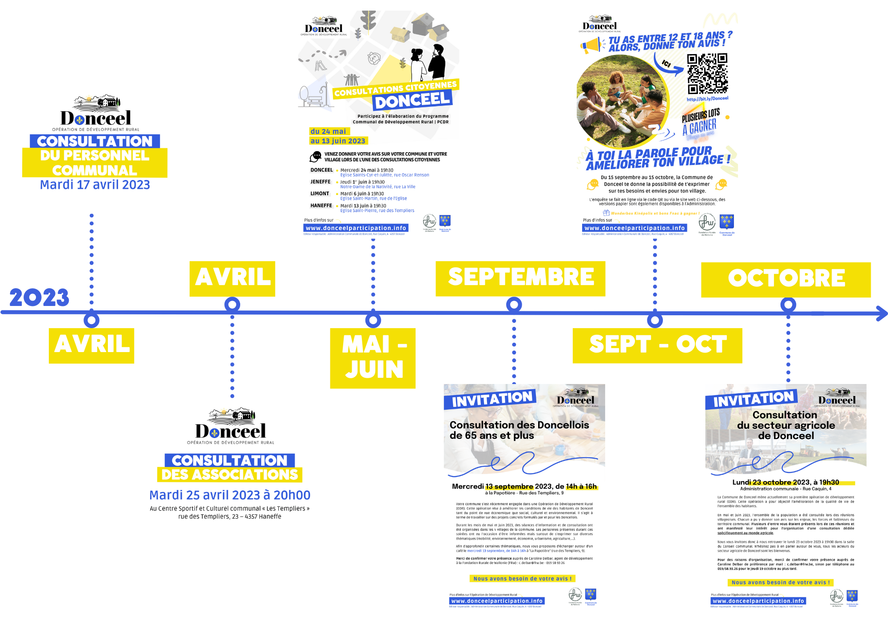
Pourquoi ?

Slide 4
Pourquoi ?
Se connaitre entre associations
Meilleure collaborations, aide mutuelle lors d’événements
Agenda commun
Partage de matériel
Se faire connaitre du grand public
Présenter les activités
Recruter de nouveaux membres ou bénévoles

Slide 5
Qui ?
Le milieu associatif (associations/comités) actif sur le territoire de Donceel qui propose des événements ou activités ayant un aspect culturel, sportif, social, récréatif à destination des citoyens doncellois.

Slide 6
Comment ?
Dans le cadre du Village Sportif
Samedi 25 mai 2024 de 10h à 14h
Arrivée à partir de 9h pour mise en place du stand
Stand prêt à 9h45
Espace libéré et propre pour 14h30
Rue des Templiers fermée à la circulation
Liste des associations validée par le Collège (selon espace disponible)
Quelques « règles » (cf. règlement)
Stand = une table (voir formulaire) et deux chaises
Affichage au mur avec du papier collant ou masking tape
Sacs poubelles fournis
Les emplacements seront définis par l’organisateur et communiqués le matin
Décoration du stand à charge de l’association
Pas de vente de restauration autorisée sur votre stand
L’association dispose d’une RC

Slide 7
Comment je fais pour inscrire mon association?
J’inscris mon association, avant le 10 avril
On vous demande:
Le nom de votre association
Les coordonnées d’une personne de contact
Besoin d’une table : mange-debout, brasseur, cafeteria
Besoin d’être à proximité d’une alimentation électrique?
Eventuel autre besoin (dans la mesure du possible)

Slide 8
Avez-vous des questions?

